Slide 1

Блёба хочет ананас

Slide 2

Технологии
configparser
itertools

Slide 3
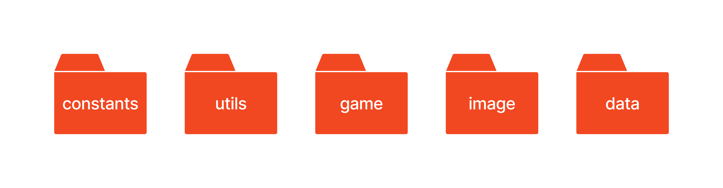
Модули

Slide 4
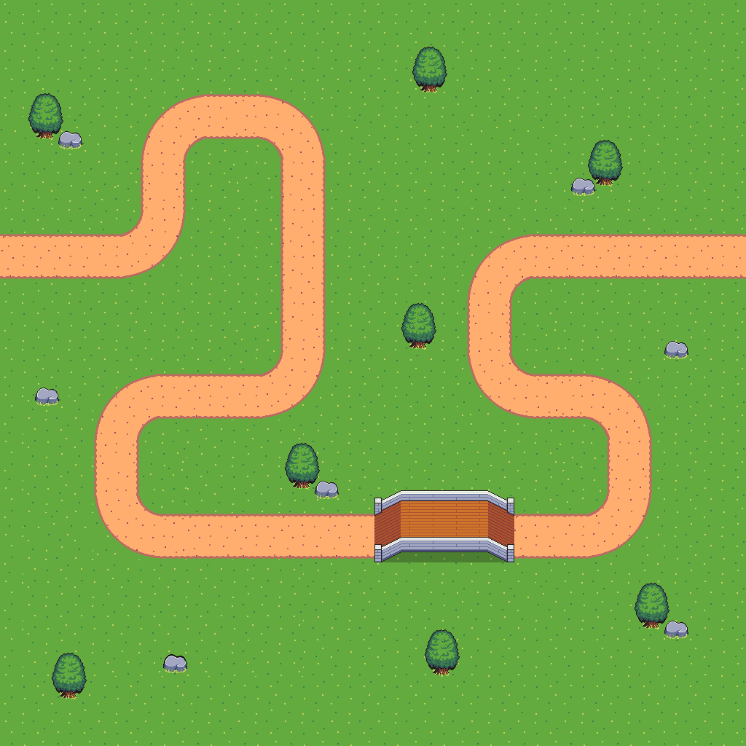
Цель игры
Главной задачей игры защитить ананас от вездесущих блёбов, пытающихся его съесть. Для этого вы должны использовать различные башни. Чем дальше, тем труднее!

Slide 5
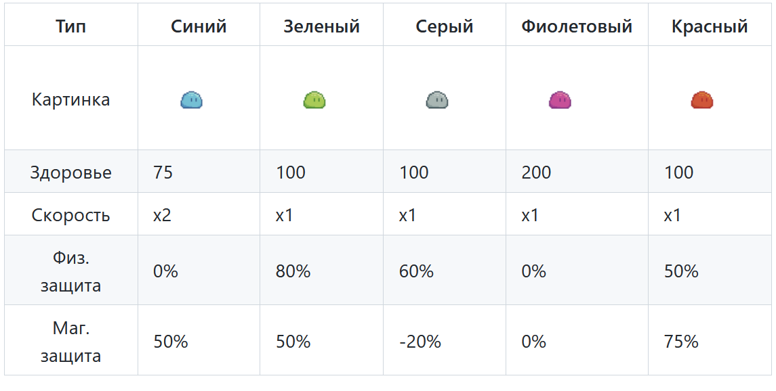
Блёбы

Slide 6
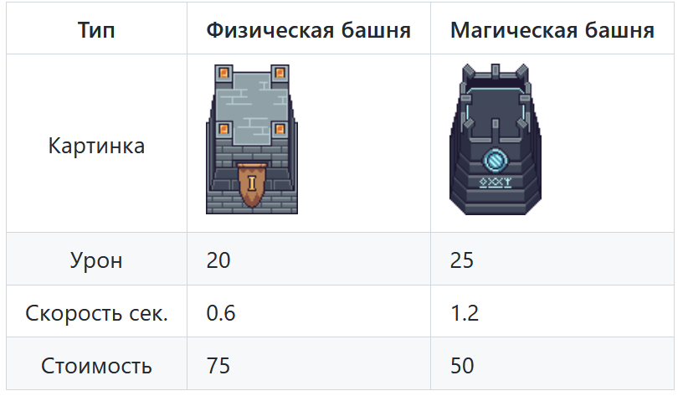
Башни

